Slide 1

INSTITUTO DE FOMENTO PESQUERO
Revisión asesoría 2020 y anteriores
Camarón nailon
Mauricio Ibarra
Enero 2021

Slide 2

CONTENIDO
Antecedentes
Comparación resultados
Cambios / faltas en la información de entrada y salida
Discusión y comentarios

Slide 3
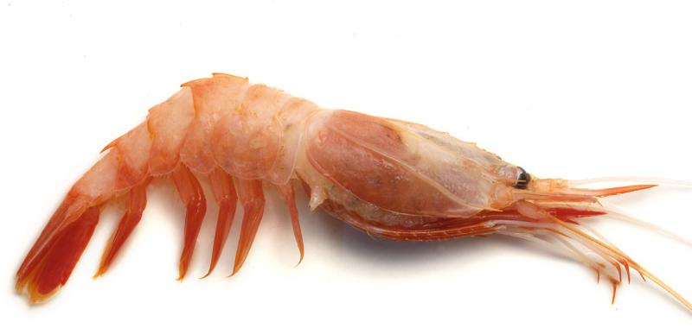
CONTENIDO
ZONA NORTE

Slide 4
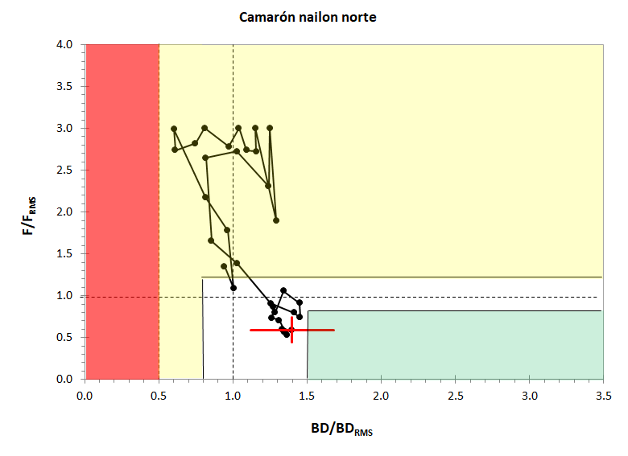
ANTECEDENTES
Inconsistencias en el estatus
CBA 2018
CBA 2020
CBA 2019
CBA 2021

Slide 5
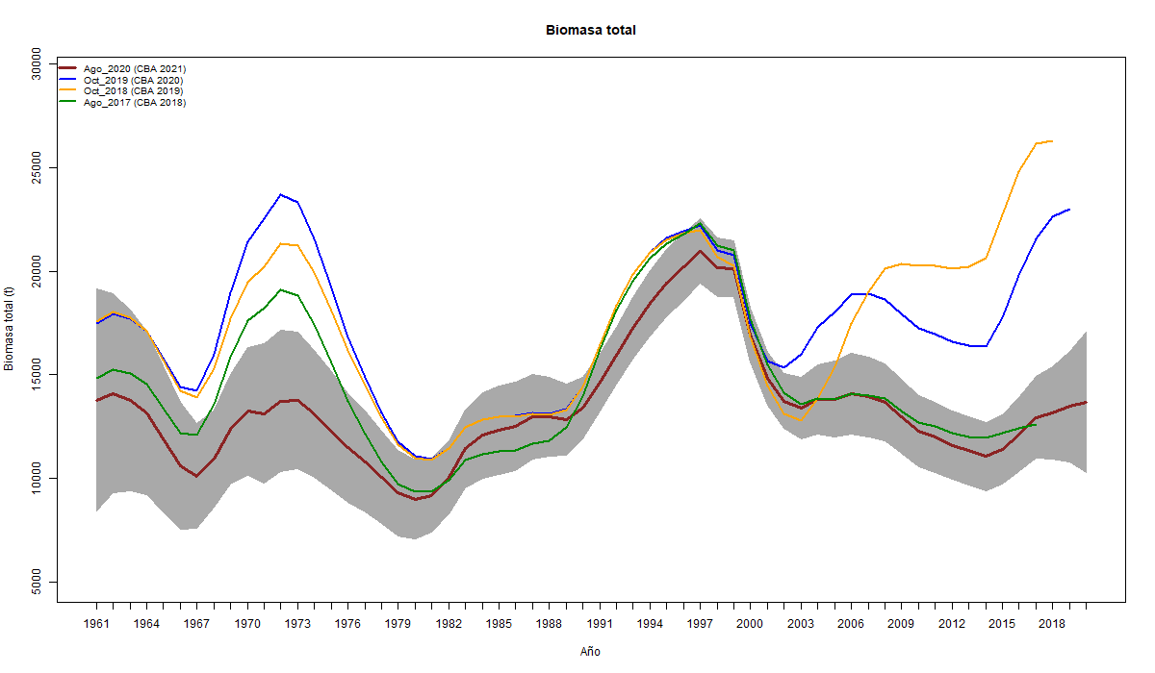
COMPARACIONES
Biomasa total

Slide 6
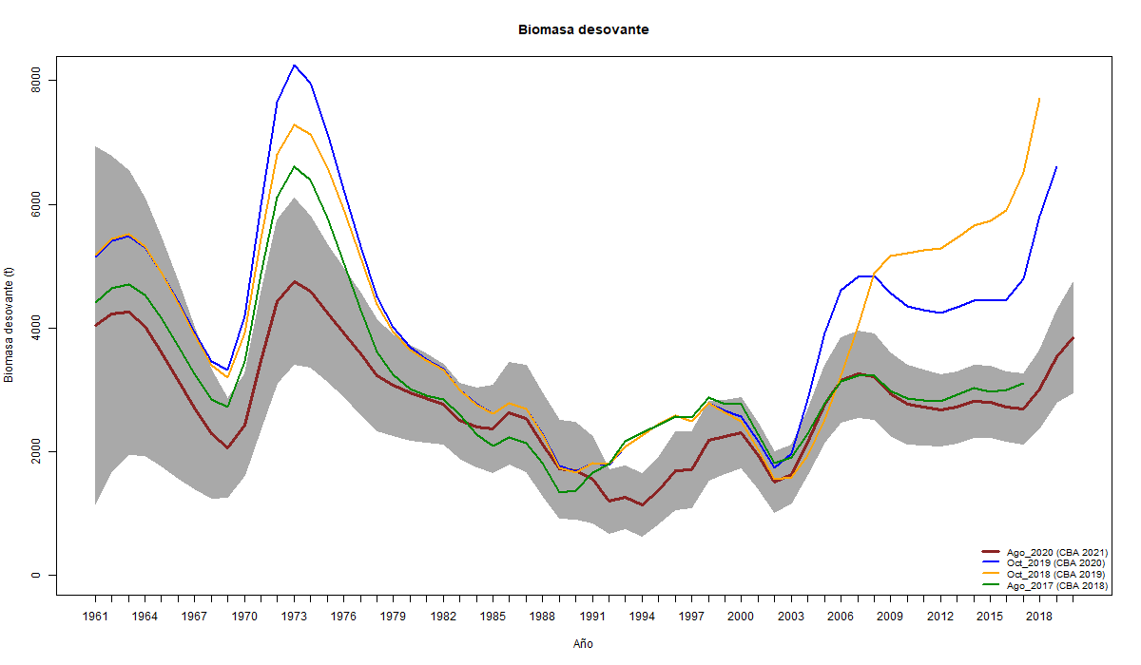
COMPARACIONES
Biomasa desovante

Slide 7
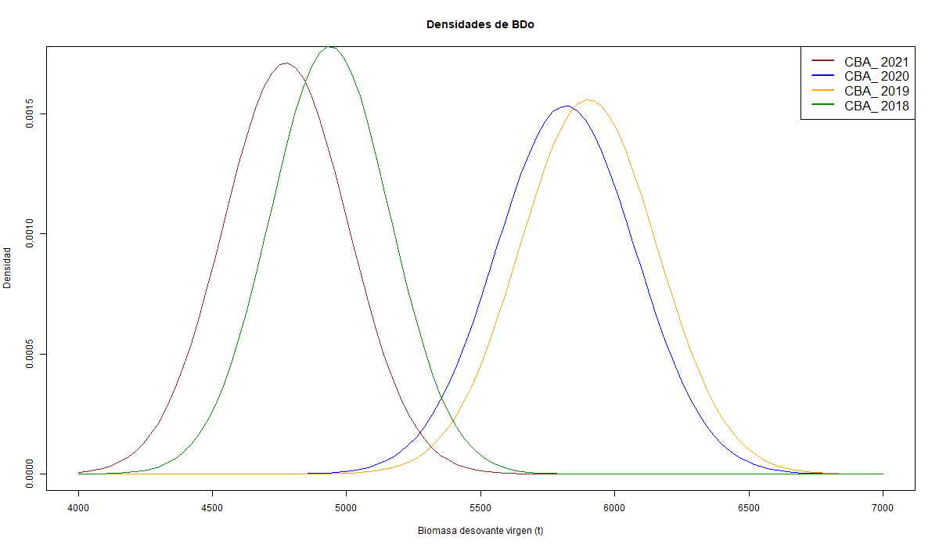
COMPARACIONES
Biomasa desovante

Slide 8
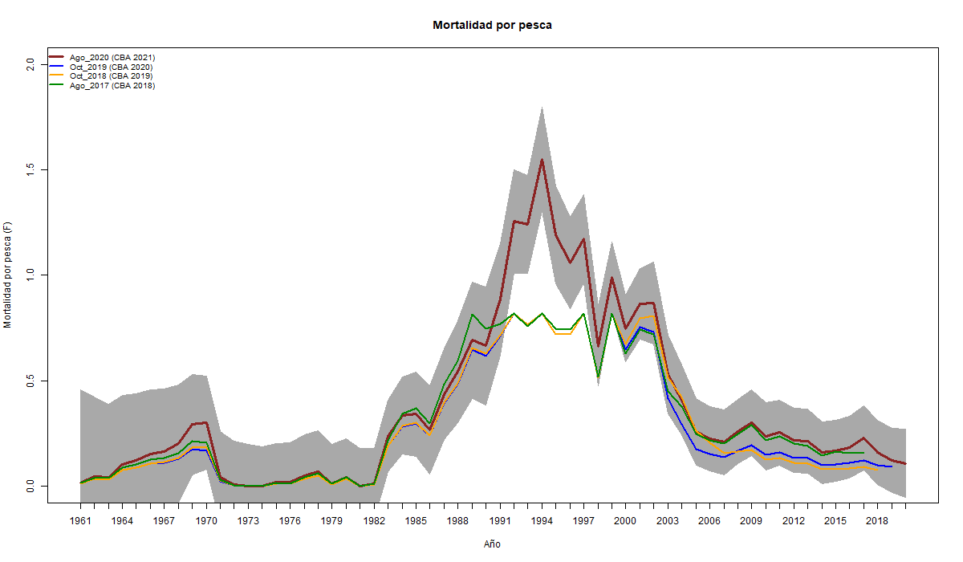
COMPARACIONES
Mortalidad por pesca

Slide 9
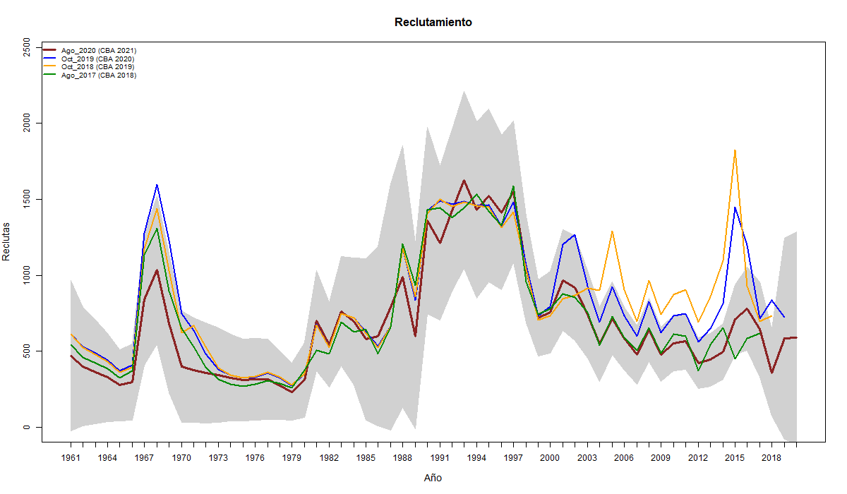
COMPARACIONES
Reclutamiento

Slide 10
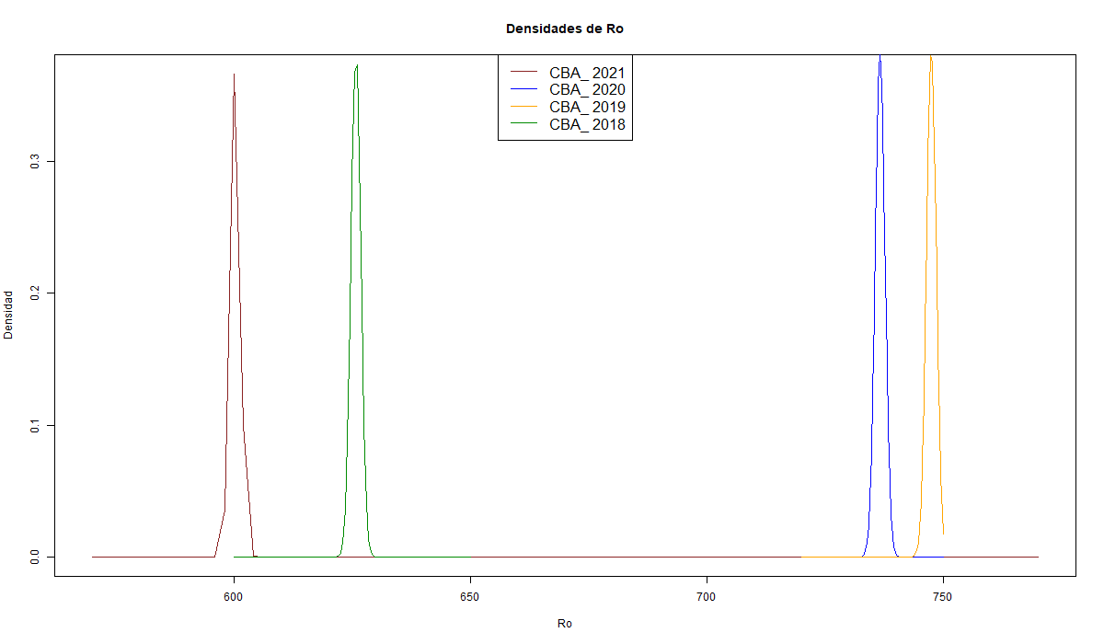
COMPARACIONES
Reclutamiento

Slide 11
MODIFICACIONES
CBA 2018
Rango de F [2,1*10⁻⁹ – 0,82]
Sin bloques de q
CBA 2019
Rango de F [2,1*10⁻⁹ – 0,82]
Incorporación bloque de q (2007)
Inconsistencia en reporte .std y .report en mortalidad por pesca.
CBA 2020
Incorporación bloque de q (2004).
Rango de F [2,1*10⁻⁹ – 0,82]
Cambia la forma de extracción de la componente anual de la CPUE estandarizada
CBA 2021
Incorporación bloque de q (2004).
Rango de F [2,1*10⁻⁹ – libre] .
Se mantiene forma de extracción de la componente anual de la CPUE estandarizada de CBA 2020

Slide 12
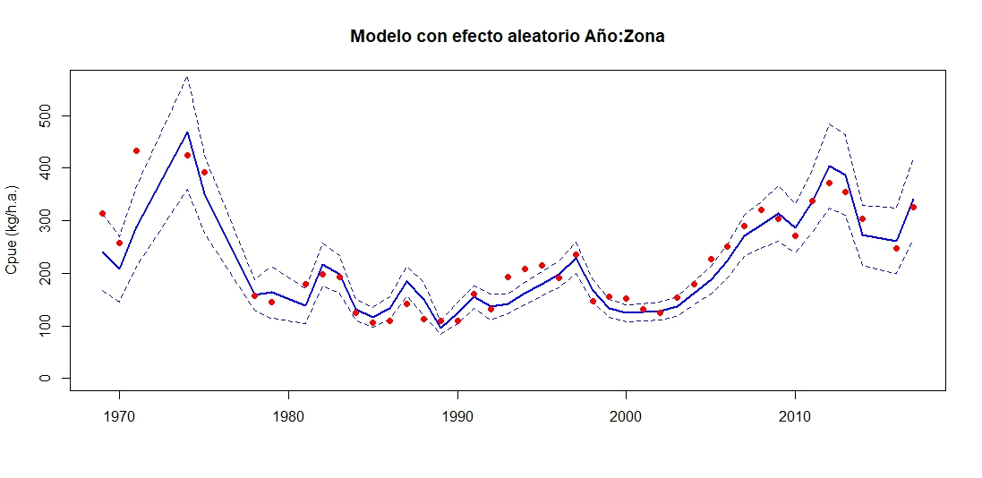
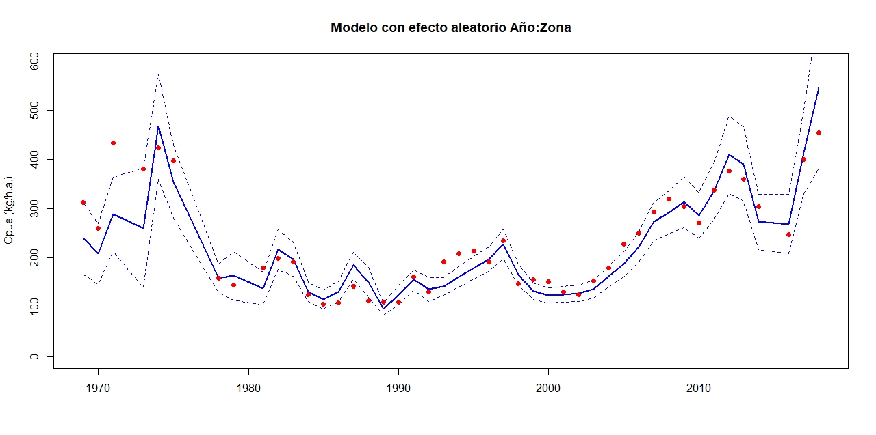
MODIFICACIONES
CPUE estandarizada
CBA 2018
CBA 2020
CBA 2021
CBA 2019

Slide 13
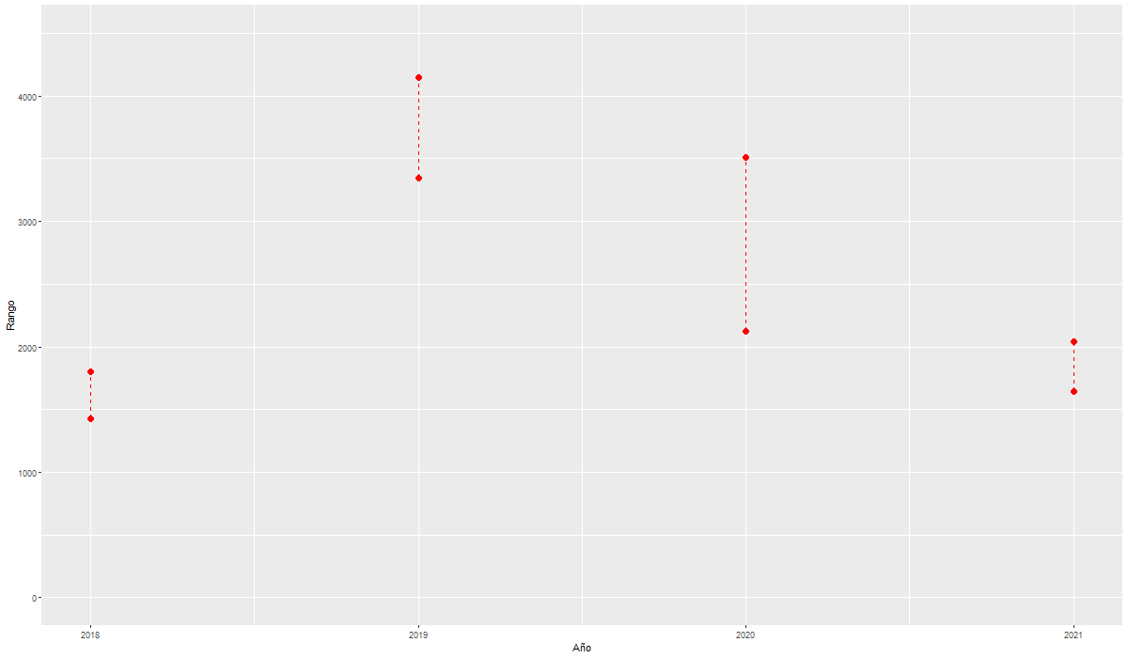
EFECTO EN LA CBA

Slide 14
CONTENIDO
ZONA SUR

Slide 15
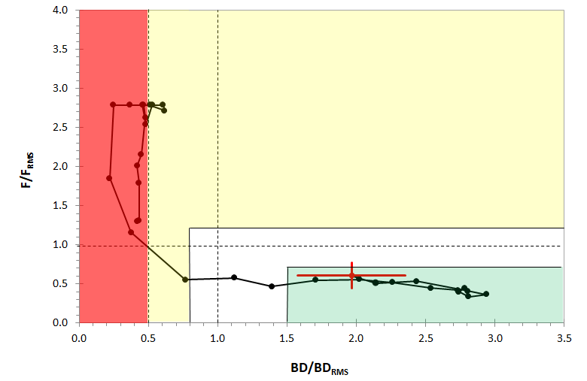
ANTECEDENTES
Inconsistencias en el estatus
CBA 2018
CBA 2020
CBA 2019
CBA 2021

Slide 16
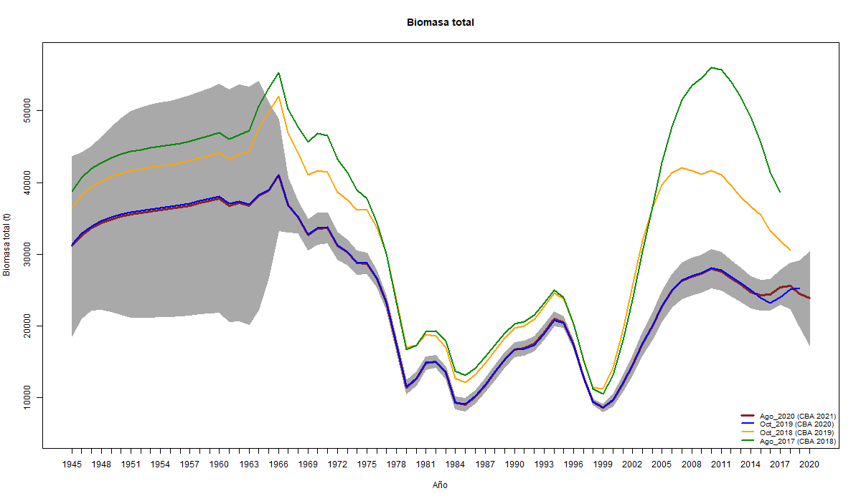
COMPARACIONES
Biomasa total

Slide 17
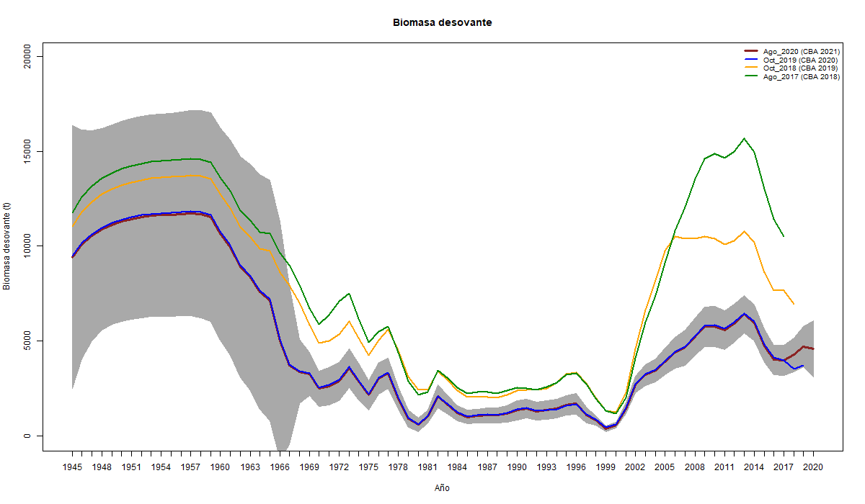
COMPARACIONES
Biomasa desovante

Slide 18
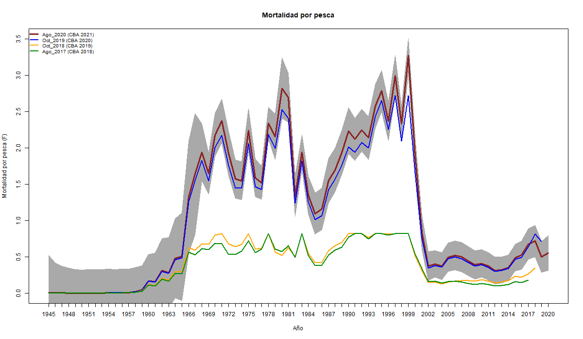
COMPARACIONES
Mortalidad por pesca

Slide 19
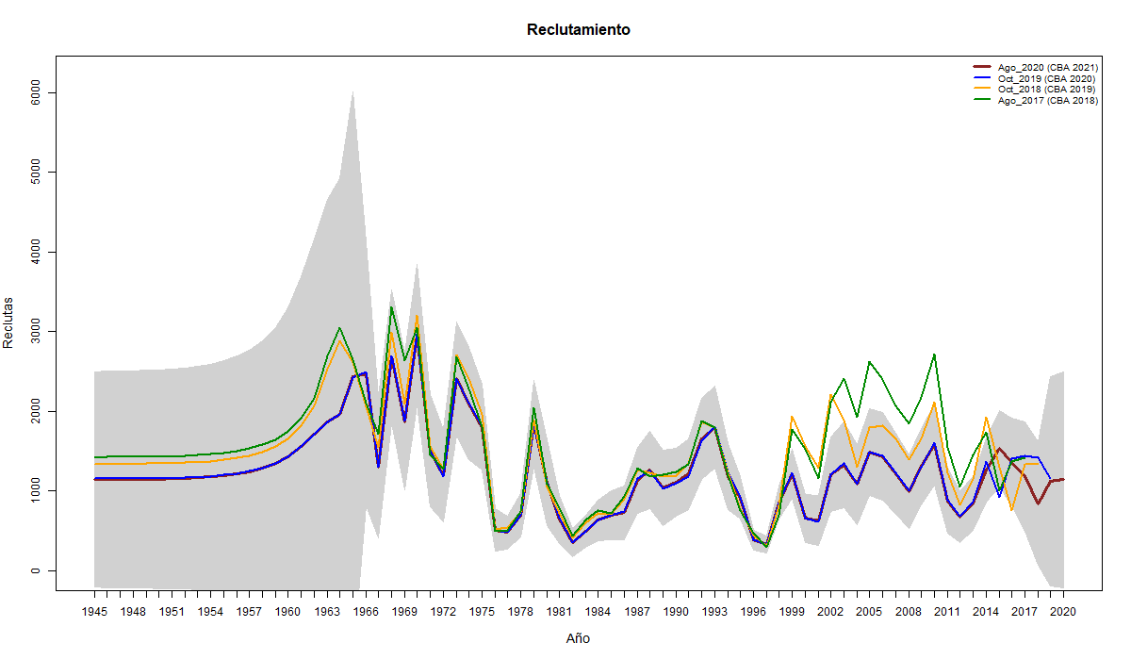
COMPARACIONES
Reclutamiento

Slide 20
MODIFICACIONES
CBA 2018
Rango de F [2,1*10⁻⁹ – 0,82]
Sin bloques de q
CBA 2019
Rango de F [2,1*10⁻⁹ – 0,82]
Incorporación bloque de q (2007)
Inconsistencia en reporte .std y .report en mortalidad por pesca.
CBA 2020
Incorporación bloque de q (2004).
Rango de F [2,1*10⁻⁹ – 2,72]
Cambia la forma de extracción de la componente anual de la CPUE estandarizada
CBA 2021
Incorporación bloque de q (2004).
Rango de F [2,1*10⁻⁹ – libre] .
Se mantiene forma de extracción de la componente anual de la CPUE estandarizada de CBA 2020

Slide 21
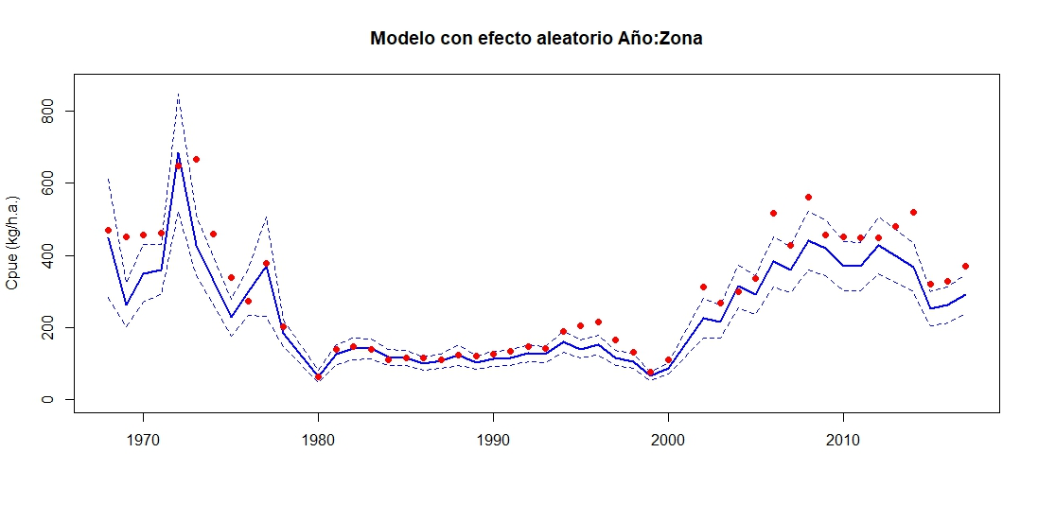
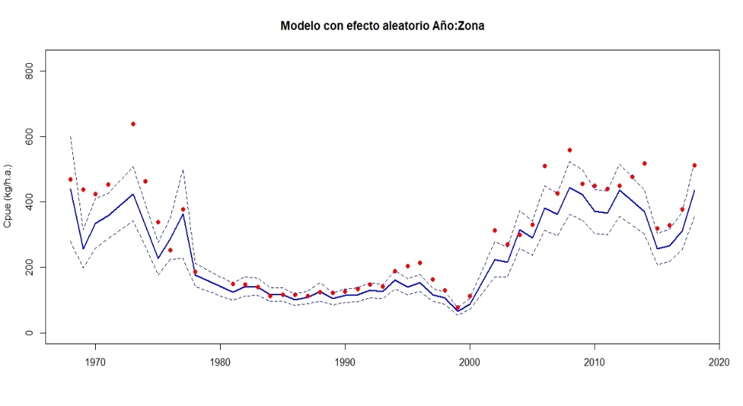
MODIFICACIONES
CPUE estandarizada
CBA 2018
CBA 2020
CBA 2019
CBA 2021

Slide 22
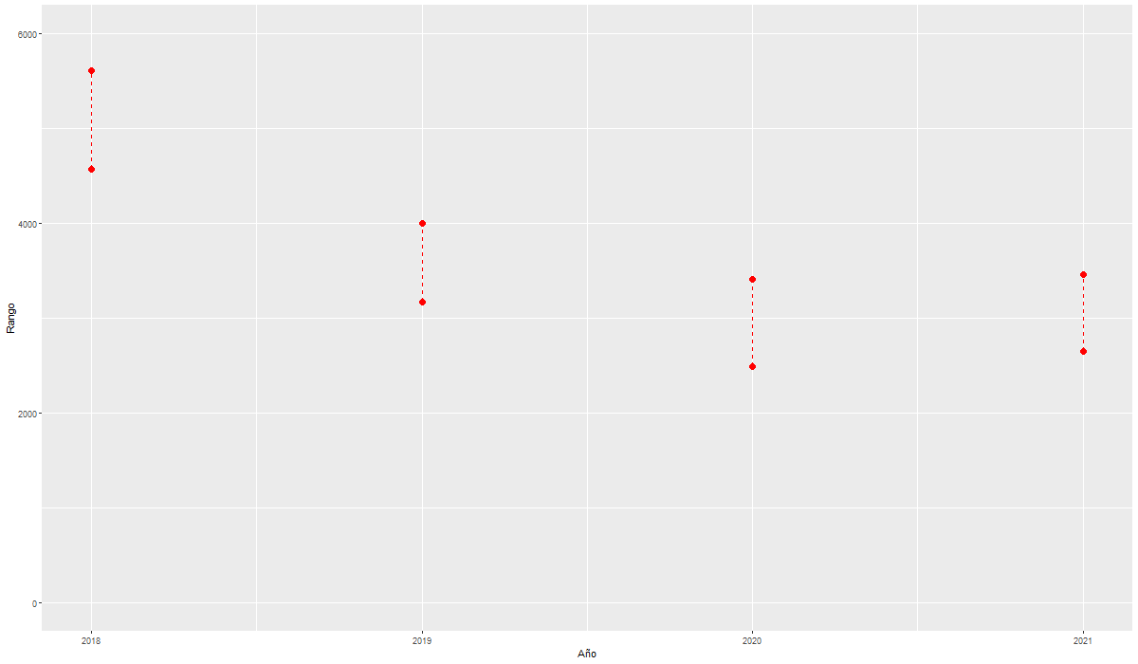
EFECTO EN LA CBA

Slide 23
Discusión y comentarios

Slide 24
INSTITUTO DE FOMENTO PESQUERO
Revisión asesoría 2020 y anteriores
Camarón nailon
Mauricio Ibarra
Enero 2021

